Slide 1
Sekvenčné logické obvody
Dávid Jančár
3.C

Slide 2
Sekvenčné logické obvody
• Sekvenčné logické obvody patria medzi základné obvody digitálnej techniky.
• Na rozdiel od kombinačných obvodov závisí ich výstup nielen od aktuálnych vstupov, ale aj od predchádzajúceho stavu.
• Pamätajú si informáciu – majú tzv. pamäťový efekt.

Slide 3
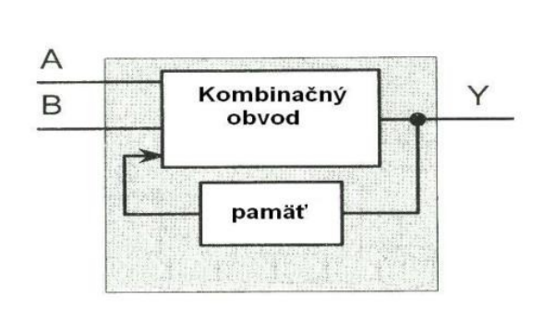
Sekvenčné logické obvody
• Sekvenčné obvody obsahujú spätnú väzbu – výstup je privedený späť na vstup.
• Tým sa vytvára pamäťový stav.
• Základným prvkom sekvenčných obvodov je preklápací obvod.

Slide 4
RS preklápací obvod
• RS preklápaš má dva vstupy: S (Set) a R (Reset).
• V tvára sa omocou dvoch NOR alebo NAND hradiel.

Slide 5
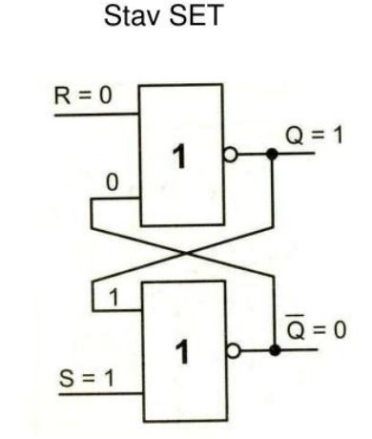
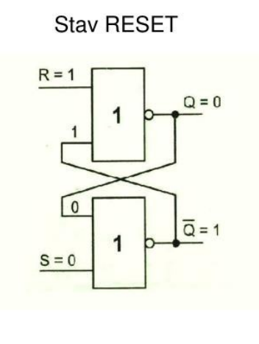
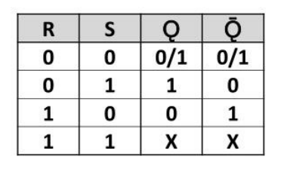
RS preklápací obvod pomocou NOR
Schéma RS pomocou NOR-ov
Pravdivostná tabuľka pomocou NOR-ov

Slide 6
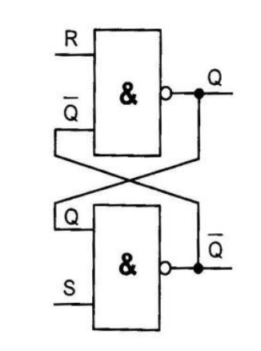
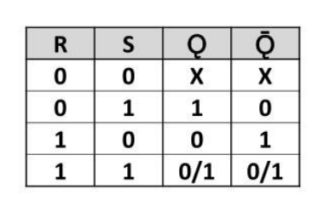
RS preklápací obvod pomocou NAND
Schéma RS pomocou NAND-ov
Pravdivostná tabuľka pomocou NAND-ov

Slide 7
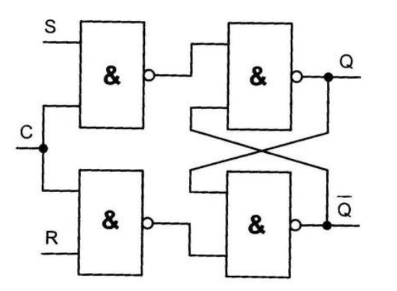
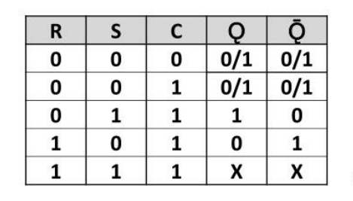
Synchrónny RS preklápací obvod
Vstup je možný meniť len ak je logická hodnota hodinového impulzu = 1

Slide 8
D preklápací obvod
• D preklápač má jediný vstup D a hodinového signálu CLI.
• Vytvára sa z RS pridaním invertora.
• Pri nábežnej hrane hodinového impulzu sa hodnota na vstupe D prenesie na výstup Q.
• Pravdivostná tabuľka:

Slide 9
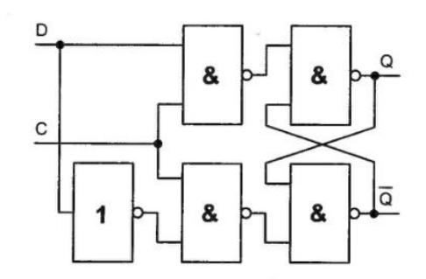
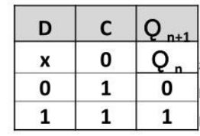
D preklápací obvod

Slide 10
Porovnanie RS a D
• Typ I Počet vstupov I Problémové stavy IPoužitie
• RS | 2 (S, R) I Áno (S=R=I) I Jednoduché pamäte
• DI 1 (D) I Nie I Registre
• D preklápač je zjednodušenou verziou RS —eliminuje zakázaný stav.

Slide 11
Využitie v praxi
• Používajú sa v registroch , pamätiach, mikroprocesoroch.
• V každom modernom digitálnom zariadení sa nachádzajú sekvenčné obvody.
• Zabezpečujú uchovávanie a spracovanie binárnych údajov.

Slide 12
Ďakujem za pozornosť

